Slide 1
Föräldramöte P2011
2025-02-03
Välkomna!
Till säsongen 2025
för Hertzöga BK P2011

Slide 2

Föräldramöte P2011
2025-02-03
Agenda
Hertzöga BK
Säsongen 2024
Säsongen 2025
  Samarbeten
  Träning
  Match
  Seriespel
  Distriktsmästerskap
  Föräldrar – ledarnas förlängda arm
  Cup 2025
Föräldragruppen
Övrigt

Slide 3


Hertzöga BK strävar efter att:
Alla upplever tiden i Hertzöga BK som en höjdpunkt i livet
Spelare och ledare utvecklas i sina roller och som individer
Ilanda IP
en mötesplats för alla
Hertzöga BK syns
och gör skillnad
i samhället
I HBK:are finns Hjärta och mod
I träning & match finns Boll och glädje
I föreningen finns Kamratskap och engagemang

Slide 4
Hertzöga BKs policy och andra riktlinjer
Barn- och ungdomspolicy
Föräldraengagemang – Delta på föräldramöten och hjälpa till med föräldraansvar.
Föräldrarna skall hjälpa ledarna om ledarna ber om hjälp.
Killarna kommer friska och i tid till träning och match.
Föräldrarna bör uppmuntra barnet till träning och ha en långsiktig målsättning med denna.
Ledarna ansvarar för barnen under träning och match.
Föräldrarna skall påverka laget med hejarop, övrig kommunikation överlåts till ledarna.
Föräldrarna skall ha fokus på prestation och inte resultat.

Slide 5
Hertzöga BKs policy och andra riktlinjer
Handlingsplan för trivsel och öppenhet
Föreningens värdegrund
Mål för ledare, aktiva och föräldrar
Vad som är mobbing, kränkning och diskriminering
Förebyggande arbete
Vem man kontaktar
Vem som beslutar

Slide 6
Säsongen 2024
Vad var bra?
  Träningsnärvaron – nya ”kraven” har gett resultat
  DM – både resultatet och konsekvensen av deltagandet
  Gullspångslägret – mycket lyckat som vanligt
  Dalecarlia Cup – bra cup med fina resultat
  Trots en tuff höst i serien körde vi på!
  Samarbetet med P2012
Vad kunde bli bättre?
  Resultaten i seriespelet
  Samarbetet med P2010 i träning och seriespel
  Målvaktsträningar – behöver ha mer specialiserade träningar
  Fler mentorsamtal under en säsong
  Mer möten med spelarrådet

Slide 7
Säsongen 2024
Hur kan vi bli bättre under 2025?
  Fortsatt hög träningsvilja för att utveckla vår individuella teknik samt spel.
  Inse vikten av fysträning
  Samarbeten för en bättre nivåanpassning
  Hitta en förståelse att varje träning och match är en del i ens fotbollsutveckling.

Slide 8

Säsongen 2025
Träning
Jan – Juni 3 fotbollsträningar i veckan
Minst 2 fysträning i månaden
Sommaruppehåll 30 juni – 27 juli
Aug – Dec 3 fotbollsträningar i veckan
Minst 2 fysträning i månaden
Extra träning
  För de med stort träningsengagemang kommer ett 4:e träningstillfälle med P2009/P2010/P2012 beroende på spelarens nivå erbjudas under Maj-Sept.
  Vi kommer erbjuda samma möjlighet hos oss.

Slide 9
Säsongen 2025
28 spelare och 6 ledare
  Nya ansikten
    Spelare
      Leo Friberg (Värmskog)
      Loke Sandström (Värmskog)
      Walter Bertilsson (Hertzöga P2013/P2012)
    Ledare
      Magnus Svensson
  Valt att gå vidare
    Spelare
      Edvin Vessby (Intresse)
      Viktor Höjskeld (Intresse)
      Alfred Sundin (Hockey)
      Casper Esteén (Hockey)
      Tristan Flod (Intresse)
      Olle Falk (Karlstad Fotboll)
      Julius Frögren (Intresse)
      Adrian Pettersson (Cykling)
      Elton Wahlberg (Hockey)
      Noah Ödman (Golf)
    Ledare
      Johan Ekängen (Innebandy)

Slide 10
Säsongen 2025
Träningsläger i Gullspång 11-13/4
  Tidigt läger i år vilket gör att vädret avgör upplägg
  Fokus ligger dock på gruppdynamik och spelidé mer än kvalitativ träning
9-mannalag i seriespel (nivåindelat)
  Mer info under mötet
Distriktsmästerskap – DM
  Mer info under mötet
Skadevi Cup (Skövde)
  Mer info under mötet
Hallvärmländskan (7-manna inomhus konstgräs)
  Spelas just nu!
  Pojkar 15 år börjar december 2025 – januari/februari 2026

Slide 11
Säsongen 2025
Målvaktsträningar
  2 av 3 träningar i veckan med målvaktsfokus
Spelarråd – demokratiskt valda
  Påverkan av taktik, träning, cuper mm
Spelarsamtal – mentorer
  Varje spelare får en ledare som kontaktperson/mentor
Värdegrundsarbete
  Fortsätta jobba på den fina grund vi skapat
  Se över våra 10 budskap (gjordes säsongen 2020)
  Utveckla arbetet kring kost och idrottspsykologi som vi var inne och nosade på i Gullspång.

Slide 12
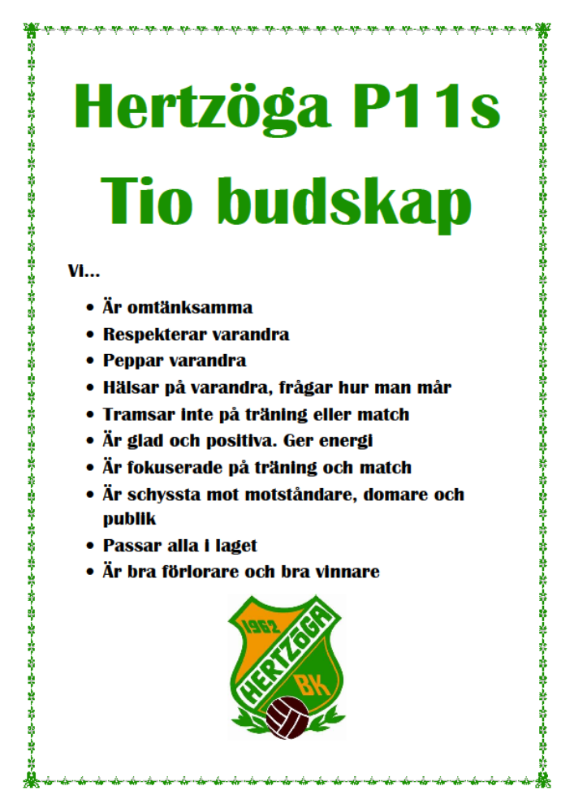

Slide 13
Samarbeten Hertzöga BK
Hertzöga BK har tagit fram ett dokument ”Policy för samverkan och samarbete över åldersgränserna”
Bakgrunden är att föreningen har på pojksidan tappat två årgångar (-07 och -08) och vill därför på ett tydligare sätt skapa samarbeten över åldersgränserna för att kunna behålla spelare och på så sätt kunna erbjuda juniorlags fotboll.
Policyn har sin grund i förenings tidigare idéer kring samarbeten men har uppdaterats med mer tydliga riktlinjer, inspirerade från P2011/P2012 samarbete säsongen 2024.
Några texter som har tillkommit och förändrats:
  Samarbetsansvarig, varje lag skall ha en dedikerad person som sköter kontakten med året över och under.
  Tydligare exempel på hur ett samarbete i träning och match kan genomföras.
Föreningen har också bildat en ny ungdomsgrupp där en representant från pojk/flicklagen 12-14 år skall ingå.

Slide 14
Samarbeten P2011
Under 2024 hade vi i P2011 ett bra samarbete med P2012 i både träning och match. Vi fick på höstsäsongen även ett bättre samarbete med P2010.
Säsongen 2025 behöver vi utveckla dessa samarbeten än mer för att skapa en bra tränings- och matchmiljö för alla spelare.
  Bygga grunden för ett framtida ”juniorlag”
  Utmana de som behöver utmanas
  Möta de svårigheter som det nivåindelade seriespelet innebär
  Kunna ge alla möjligheten att träna och spela match på sin nivå
  Resan mot en gemensam 11mot11-trupp
  ”Så många som möjlighet så länge som möjligt”
Vad innebär detta för spelarna i P2011?
  Vi tränar tillsammans med spelare som är yngre och äldre. En träning är en träning oavsett ålder på spelarna runt omkring.
  Vi spelar match med spelare på vår nivå oavsett ålder. På detta sätt får man tävla på den nivå man är på just nu.
  Att gå på andra träningar än P2011s gör att man lär känna både spelare och ledare vilket är ett naturligt steg mot juniorfotbollen.
  Vi åker på cup och spelar DM åldersvis med vissa undantag.

Slide 15
Träning
Rutiner
Ombytt och klar senast 5 min innan träningen startar
Anmäl er till träningar – LOK-stöd
Positiv inställning – oerhört viktigt!
Fokus på träning om man är på träning – vi är där för att träna!
C-plan (9-manna närmast skogen) och konstgräs
Träningen karaktäriseras av
Hög aktivitet och många bollkontakter
Spelidén
Små ytor - mycket smålagspel i olika former
Vissa pass indelas utefter spelarens nivå, för att ge spelaren bästa förutsättningarna att utvecklas
Värdegrund

Slide 16
Träning
Träningsnärvaro
Även denna säsongen kommer präglas av vikten att träna fotboll.
Närvaron kommer ligga till grund för garanterat matchspel
  Policyn säger att man skall träna dubbelt så mycket som man spelar
  match, alltså är målet att man tränar minst 2 ggr i veckan.
Är man skadad kommer man till träning - giltig frånvaro
  För att bibehålla gruppsammanhållning
  Inte komma efter i taktik och teori
  Beroende på skada köra någon form av rehab alt. hjälpa till på träningen
Är man SJUK stannar man hemma - giltig frånvaro
Har man varit skadad eller sjuk ska man i samråd med ledarna diskutera när man är redo för match.

Slide 17
Träning
Är man på semester, besöka släktingar mm (sånt som
spelaren måste åka med på) – giltig frånvaro
VIKTIGT – frånvaromeddelande i anmälan!!
Annars vet vi inte vilken typ av frånvaro som skall registreras.
SVARA direkt ni vet då vi planerar träningen utefter antalet spelare samt skapar nivåindelade grupper vissa träningar.
Fysträningen innefattas inte av närvarostatistiken (än…) för
matchspel men är en väldigt viktig del i vår fotbollsutveckling. Frånvaroorsak skall självklart anges på dessa träningar också.

Slide 18
Match
9-manna – 3x25 min
Kallelser – VIKTIGT att svara!!
  Vi kallar till en match i taget och med 5-6 dagars framförhållning. Kort svarstid! (för att veta om man måste kalla in reserver)
Kom i tid - Samling 60 min innan matchstart.
ALLA byter om och duschar på plats oavsett hemma- eller bortamatch
Fokus på prestation och att göra sitt bästa (våga ta ut sig)
Spelar som vi tränar – matchen är ett lärtillfälle
Värdegrund
Träningsnärvaro för att garanteras matchspel
  Policyn säger att man skall träna dubbelt så mycket som man spelar
  match, alltså är ambitionen att man tränar minst 2 ggr i veckan.

Slide 19
Seriespel – nivåindelat hur blev det?
Det fanns både positivt och negativt under säsongen.
Positivt
  Lag som inte har nog spelare inom en åldersgrupp kan samarbeta för att fortfarande spela i 9mot9/11mot11. Ett exempel denna säsong är Råtorp.
  Över en säsong blir matcherna jämnare.
Negativt
  Ledare som vill vinna matcher i röd/blå/grön kan välja att kalla ”fel” spelare.
  Fysisk mognad kan vara direkt avgörande i 13-14 års åldern.
Förhoppningsvis så har VFF tagit till sig av den feedback de fått.
  Tydlighet kring vilka färger ”rena” ålderslag skall anmäla sig i.
  Ta bort tabeller i alla serier förutom svart för att minska

Slide 20
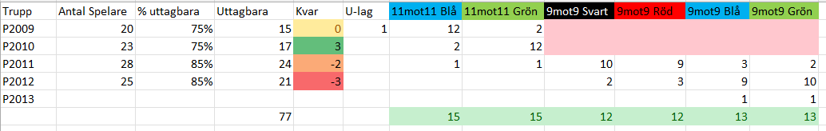
Seriespel – nivåindelat
P2011 - 2025
För att kunna erbjuda alla spelare möjligheten att få spela på sin nivå kommer vi samarbeta mycket med P2012.
Hertzöga BK kommer i årets 9mot9 anmäla lag i alla 4 nivåer där ledaransvaret kommer fördelas enligt följande:
  Grön och Blå – P2012
  Röd och Svart – P2011
En exempel helg kan se ut så här:

Slide 21
Seriespel – nivåindelat
P2011 - 2025
Vi försöker klassa spelarna kontinuerligt under säsongen i de fyra nivåerna.
Ett exempel:
  Om en spelare ligger på en Röd-nivå så skall denne primärt spela Röda-matcher men också spela Blå samt Svarta under säsongen.
  En spelare som däremot ligger på en Grön-nivå skall primärt spela Gröna-matcher men även Blå.
  Vi vill alltså inte att man hoppar över en nivå åt något håll utan enbart spelar i sin samt angränsande nivåer.
  Beroende på spelarens utveckling kan man snabbt ta kliv upp i nivå men även ner.

Slide 22
Seriespel – nivåindelat
P2011 - 2025
Som laget ser ut just nu kommer 3-6 spelare från P2011 spela i Grön och Blå med majoriteten spelare från P2012 samt ledare från P2012.
  VIKTIGT att dessa spelare ser möjligheten till att spela match på sin nivå som något positivt och inte ser det som att de ”flyttas ned”.
  En match är en match oavsett vilka ens medspelare är.
  Genom att få träna med P2012 har man också fått uppleva sin nivå.
Tanken är också att ge spelare på en högre nivå möjligheten att spela 11mot11 med P2010/P2009. Dock så kommer möjligheten till detta inte va lika stor i år som med P2010 förra säsongen p.g.a. mängden spelare och lag enligt tabellen.
Vi kommer även detta år tänka enligt nedan i seriespelet:
  Laguttagningarna kommer vara nivåanpassade
  MÅNGA i laget kommer spela i 2-3 olika serier under säsongen.
  Lagen är inte på något sätt statiska utan vi ska försöka få så mycket dynamik som möjligt men fortfarande ligga rätt i nivå.

Slide 23
Distriktsmästerskap - DM
Vi kommer anmäla ett lag till årets distriktsmästerskap
Alla P2011-lag i Värmland kan anmäla sig och det lottas sedan vilket motstånd man får i första matchen.
Cup-slutspel vilket innebär att förlorar man åker man ut, vinner man går man vidare till nästa omgång.
Målet är att spela vår bästa fotboll och ta oss långt i cupen. Detta innebär att vi kommer coacha laget under match utifrån detta.
Laguttagningen kommer ske genom omröstning inom ledargruppen.

Slide 24
Distriktsmästerskap - DM
Går vi vidare görs en ny omröstning vilket gör att DM-laget aldrig är statiskt.
Under matcherna samlas vi som inte blivit uttagna och tittar
på matchen och gör något roligt innan.
Spelarna tas ut på följande premisser:
  Har hög träningsnärvaro 3 veckor innan match (giltig frånvaro räknas, men man spelar inte direkt efter skada/sjukdom)
  Håller rätt nivå för sin position samt bidrar på rätt sätt till helheten i laget
  Är en bra lagkamrat och en sjyst kompis i skola och på fritiden.
  Följer våra tio budskap

Slide 25
Föräldrar – ledarnas förlängda arm
Likt föregående säsong så kommer killarnas känslor kring fotbollen att bubbla.
Faktorer som bidrar:
  Samarbeten
  Nivåindelade serier
  Tabeller och resultat
  Distriktsmästerskap
  Puberteten
Ge dem större förståelse
  En hel del kommer inte förstå hur och varför vissa uttagningar
  till matcher har skett.
Kommunicera med ert barn
  Vi kommer behöva er hjälp att stötta killarna i deras känslor
  samt bemöta dem på ett vuxet sätt.

Slide 26
Föräldrar – ledarnas förlängda arm
Självinsikt
  Få ner dem på jorden
När skall vi vara som bäst?
  Viktigt att få killarna att förstå att vi tränar för att vara som bäst på sikt. Kanske är det 3:e året på 11-manna (18 år)
  Den som är på en hög nivå nu behöver absolut inte va det i 20-25-års åldern (referens distriktslagen och tom pojklandslagen)
Kom du inte med i DM-laget, va gör det med din fotbollskarriär?
  Är du slut som fotbollsspelare för att du inte spelar DM under denna säsong? Kan dras många paralleller till förra säsongen då halva laget inte spelade DM.
Kommunicera med oss ledare för att vi ska förstå vad
era barn går igenom
  Oerhört VIKTIGT för att vi skall kunna ge varje spelare den feedback och push som just den behöver.

Slide 27

Cup 2025 –
Skadevi Cup
Skadevi Cup (Skövde) 2025
  v.26 27-29 juni, startar fredag 27/6 kl 8.00
  Åker på torsdagen 26/6 för att första matchen på fredagen kan vara tidigt.
  Sista anmälan 30/4 (max 64st lag i en klass, just nu 28st) Deltagaravgifter skall vara betalda 15/5
  Kostnad 1200 kr/lag samt 1495 kr/deltagare
    3 övernattningar och 8 måltider (Tors middag – sön lunch)
    Boende i skolsal/idrottshall
  2 lag á ca 13 killar och 3 ledare = 2400 + 47840 = 50240 kr
  Intresseanmälan kommer ut under veckan, vi måste va minst
  13 spelare i varje lag anmälda för att känna oss säkra med sjukdom/skador nära inpå. Om vi inte uppnår det antalet
  kommer spelare från P2012 att tillfrågas.

Slide 28
Föräldragruppen
Föräldraansvar
  Ilandadagen – Inget datum än, April
  Städvecka/or
  Kioskvecka/or
  Bollvärd
Försäljning
  Två försäljningar är planerade under första halvåret 2025.
    Februari – Kakor (bra pengar)
    Rösta på 2-3 alternativ inför nästa försäljning
Sponsorer
  Förra årets sponsorer
    Protan – Bidrog till Gullspångslägret
    Inelko – Avslutning på Pitchers

Slide 29
Föräldragruppen
Ekonomi
  Lagkassan ca 40tkr.
Kläder
  Matchställ
    Flera i laget behöver större matchställ
    Vi kommer få två ställ från föreningen, tyvärr är det samma nummer vilket gör att man inte kan ha ett ”personligt”.
    Tvättansvariga efter varje match alternativt en tvättansvarig i P2011 som då slipper andra föräldraansvar.
  Andra kläder beställs utifrån behov
    En kväll på kansliet där man får prova.
    Många av kläderna går själv att beställa, här.
    Zip-tröjan måste beställas via Cilla

Slide 30
Avgifter 2025
Föreningen Hertzöga BK
  Medlemsavgift 150:- (350:- för familj)
  Träningsavgift 1400:-
Laget Hertzöga BK P2011
  I år har vi resonerat att varje spelare som skall delta på cupen får betala högst 1000:- beroende på hur försäljningarna går under våren.

Slide 31
Vad händer på Ilanda IP - 2025
18 Mars kl 18 Årsmöte Hertzöga BK Kansli
April Ilandadagen
6 Juni HBK-dagen
Augusti 10-åringarnas cup (födda 2015)
September Genrepet (födda 2016)
31 december Nyårspromenaden

Slide 32

Övrigt
VFFs öppna samlingar (anmälan 1/3)
  26/4 Öppen halvdag Förmiddag/Eftermiddag Edane
  6-7/6 Heldagar med övernattning
  6/10 Öppen halvdag Förmiddag/Eftermiddag
  16/11 Öppen matchdag Förmiddag/Eftermiddag
  Länk
Träningsläger med Leeds på Kroppkärr
  21-23/6 09.30-15.00
  Instruktörer från Leeds United Academy
  Länk
Frågor?

Slide 33
Kontaktuppgifter
Tränare
Christer Millner 0722-32 90 97
Joachim Falk 0722-04 50 96
Johan Arnesson 0735-25 96 65
Marcus Gustafsson 0703-70 66 49
Magnus Svensson 0767-99 08 01
Fystränare
Anita Lundberg 0734-40 54 07

Slide 34
Kontaktuppgifter
Föräldragruppen
Cilla Karlsson 070-461 41 61
Jennie Flod 070-655 39 40
Madelene Jonsson 070-362 46 89
Lina Behm 070-289 04 76
Ekonomi
Martin Lundberg 070-514 63 33

